Slide 1
Výsledky žáků v anglickém jazyce na konci základního vzdělávání v JMK
Kateřina Vlčková, Karolína Pešková
Na výzkumu spolupracovali
Klára Uličná (roz. Kostková), Miroslav Janík, Kateřina Sýkorová (roz. Švejdíková), Jarmila Bradová, Marie Doskočilová
Prezentace vznikla v rámci projektu Školní vzdělávání: Výzkum učebních podmínek, výukových metod, didaktických prostředků a kurikula (MUNI/A/0985/2015). Výsledky vznikly v rámci projektu GA ČR GAP407/12/0432 Strategie učení se cizímu jazyku a výsledky vzdělávání: Analýza shluků a sekvencí strategií
ČAPV 2016
České Budějovice

Slide 2
Výzkumný úkol
Více než 1/3 žáků nedosahovala po 11 letech učení se angličtině
požadované úrovně pro daný stupeň vzdělávání (tj. B1, B2 dle SERR)
snížené na 40 % (CERMAT, 2011).
Příčinu lze vidět v kombinaci různých faktorů:
charakteristiky žáka (učební a výkonová motivace, zájem o předmět, strategie učení, styly učení, …),
kvalita výuky,
další sociální aj. faktory.

Slide 3
Zaměření našeho výzkumu
Dosahují žáci na konci povinného vzdělávání v JMK požadované úrovně komunikační kompetence A2 (dle SERR) v anglickém jazyce?
Souvisí používání určitých strategií řešení úkolu s úspěšností řešení daného jazykového úkolu testu KET?
Jaké proměnné souvisí s úspěšností žáka (známka, skóre v KET) v anglickém jazyce?
Strategie učení a používání jazyka u řečových dovedností (čtení, psaní, mluvení a poslechu)
Strategie řešení úkolu, testové strategie (4 řečové dovednosti)
Styly učení
Učební a výkonová motivace, zájem o předmět
Učitelova podpora strategií učení a kvalita výuky
Demografické charakteristiky žáka, rodiny, školy, učitele

Slide 4
Metody sběru dat
Jazykový test KET (dovednost čtení, psaní, mluvení a poslechu)
Videonahrávky úkolu na mluvení, psaný test z úkolu na psaní (shoda posuzovatelů)
Reliabilita, položková analýza
Písemné popisy používání strategií u testových úloh KET
Bublinové schéma
Dotazníky pro žáky
Strategie učení, styl učení, výkonová a učební motivace, zájem o předmět, demografický
Dotazník pro učitele
Podpora strategií
Kontextové informace z různých zdrojů (dokumenty, interview, terénní zápisky)
O škole, učiteli, třídě, učebnici, žácích atd.

Slide 5
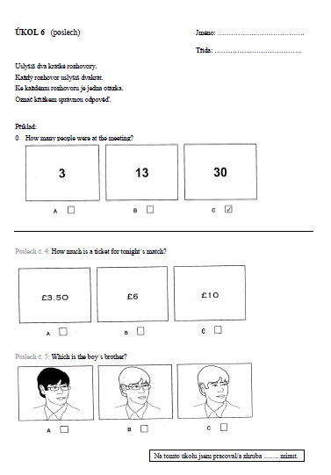
Key English Test ukázka úkolu na poslech
Standardizovaný jazykový test Key English Test
úroveň A1
ESOL Examinations
KET for Schools (2008). Cambridge: British Council, University of Cambridge.
SERR – Common European Framework of Reference for Languages (2010). Cambridge: Cambridge University Press.
5

Slide 6
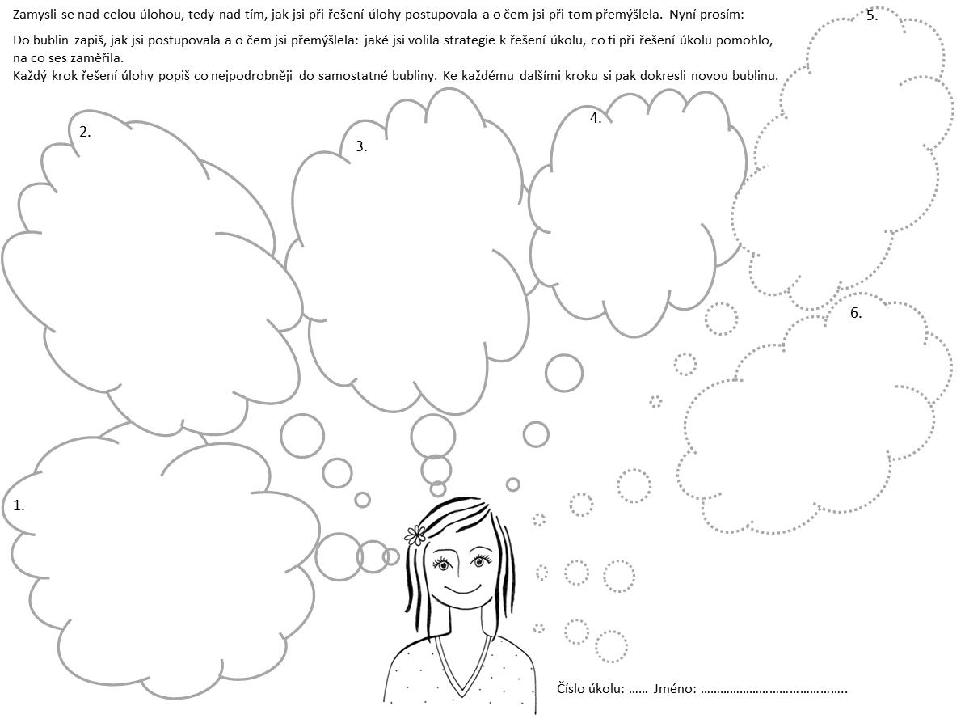
Komixové šablony pro strategie při řešení jazykového úkolu

Slide 7
Vzorek
Celý projekt
Základní soubor
Náhodný výběr na úrovni školy
Úplný výběr na úrovni třídy a žáků
Jihomoravský kraj
9. ročník ZŠ
Výběrový soubor
Osloveno 26 škol, 16 ve výzkumu
25 tříd
462 žáků
19 učitelů (s odpověďmi)
Výběr pro kvalitativní analýzu
79 žáků
KET skóre celkové (70 % úspěšnost), bez limitu ve 4 řečových dovednostech
a jednotlivých úlohách
Úplná data (komplet vyplněné KET úlohy a kompletní ostatní nástroje)
> 70% skóre KET úspěšní
< 70 % skóre KET neúspěšní

Slide 8
Dosahují žáci očekávané úrovně komunikační kompetence?
Úrovně A2 dle SERR (2001) v 9. roč. dosahuje jen 33 % žáků
Jen 13 % z nich bylo úspěšných ve všech řečových dovednostech (=> 70 %)
Srov. ČŠI (2014) 8. roč. 2/5 žáků dosáhli úrovně nad 60 % požadavků min. standardu (poslech 46 %, čtení 62 %, slovní zásoba 59 %, gramatika 51 %). ČŠI (2012, NIQES, úspěšnost > 80 % jen 5 % žáků)
Nejsnazší poslech (60 % úspěšných) než mluvení (38 %)/čtení (31 %)/psaní (28 %).
Uvedené pořadí neodpovídá tomu, jak se hodnotili žáci (nejlepší ve čtení, psaní, mluvení, nejslabší poslech)
Úspěšnost v dovednostech korelovaná: nejvíce čtení a poslech, psaní a čtení = integrované pojetí řečových dovedností
KET skóre koreluje se známkou (R = -0,57, p < 0,05), podobně Scio (2014)
Rozdíly mezi školami (u skóre z mluvení konkrétně)
Genderové rozdíly nebyly (jen u psaní vyšší skóre dívky) vs. Eurydice (2010) – dívky lepší vs. Scio (2012) – chlapci horší známky, ale lepší v testu

Slide 9
Podmínky žáků při učení se AJ
Většinu žáků AJ ve škole baví
vs. Scio 2013 během 2.st. baví stále méně žáků, zejm. chlapců => 9. roč. 1/5 chlapců a 1/3 dívek
Uvádí, že se hodně naučili (podobně Scio 2014), uvádí, že jim AJ jde
Prakticky všichni uvádí, že se chtějí AJ pořádně naučit
1/3 neví, jak se učit
2/3 učitel radí, jak se učit; se 2/3 to i procvičuje
To má (slabý) pozitivní vliv na deklarovanou míru používání strategií (srov. Vlčková, 2007, 2010)
Žáci mají současně lepší známky z AJ
Nekoreluje ale s výsledky z testu KET
U většiny žáků doma někdo AJ mluví, ale většině žáků nepomáhají při učení
Žáci až na výjimky nechodí na další výuku po škole.
Nejzdatnější se cítí v AJ.

Slide 10
Postoje k předmětu a předpoklady pro výkon
AJ oblíbený, středně obtížný, významný až velmi významný předmět, pro který mají střední nadání a jsou k němu středně motivovaní, pracují v něm se střední pílí a dosahují spíše lepších známek na vysvědčení
Vs. referenční norma pro ČR (Hrabal, Pavelková, 2005-7) vzrostla obliba AJ ze středně oblíbeného na oblíbený, klesla obtížnost, zlepšily se známky, snížila se významnost (stále ale významný), žáci se považují za méně nadané na AJ, méně motivované a pilné
Postoje (význam, obliba, obtížnost) souvisí s předpoklady (nadání, motivace, píle)
Čím větší nadání, motivace, píle, význam, tím nižší obtížnost.
Čím významnější, oblíbenější, tím větší nadání, motivace.
Čím větší nadání, tím vyšší oblíbenost.
Nejsou rozdíly mezi školami (vyjma významu AJ), dle genderu (vyjma vyšší píle u dívek).

Slide 11
Učební a výkonová motivace v AJ
Vyšší touha po vyniknutí a prestiži a nižší obavy ze selhání než referenční norma.
Čím více žáky motivuje jedna pohnutka, tím více i další.
V učební motivaci nejsou rozdíly dle škol.
Výkonová motivace
Čím vyšší potřeba úspěšného výkonu, tím nižší potřeba vyhnutí se neúspěchu.
PÚV (spíše silnější) převažuje nad PVN (slabší, středně silná).
Většina žáků chce být vynikajícím žákem v AJ a dobré známky pro ně mají vysokou hodnotu.
1/2 žáků se daří soustřeďovat při výuce, 1/2 je středně pečlivá při učení.
1/2 má strach při zkoušení, 1/5 jen někdy; předmětu se žáci spíše nebojí.
Školy se neliší v PÚV, ale liší se v PVN.
Chlapci mají vyšší potřebu PÚV i PVN.

Slide 12
Strategie učících se AJ
Nejvíce využívají strategie překladu (ze 72 %), poslech (66 %), čtení (55 %), mluvení (55 %), psaní (52 %), nejméně slovní zásoby (38 %, srov. Vlčková, 2007, 2010).
Používají 38 z 64 zjišťovaných strategií učení a užívání jazyka (56 %).
Dívky používají strategie více a širší spektrum (výsledky stabilní v ČR).
Neukazují se rozdíly dle školy či učitele v míře používání strategií či jejich podpory.

Slide 13
Strategie a výsledky, postoje, předpoklady
KET skóre nekoreluje s mírou používání strategií.
Průměrná míra používání strategií slabě koreluje se známkou z AJ (srov. Vlčková, 2010).
Vyšší míra používání strategií – oblíbenější, významnější AJ, nadanější, motivovanější, pilnější.
Čím vyšší učební motivace, tím více používají strategií.
Míra používání strategií roste s PÚV, nezávisí však na PVN.
Učitelé strategie podporují více (z 68 %) než je používají žáci (z 56 %), vyjma strategií překladu (žáci 72 %, učitel 32 %).
Podpora a používání strategií spolu slabě korelují.

Slide 14
Typy žáků podle motivace, strategií a výsledků
Nejvíce žáků s převažující PÚV, používající strategie více než z poloviny (širší spektrum), s dobrou známkou z AJ (1, 2) a neúspěšných v testu KET (1/4) nebo úspěšných v KET (necelá 1/5).
Nevyskytuje se skupina úspěšní v KET, převažující PVN, bez ohledu na používání strategií.
Více než 1/3 žáků úspěšní v AJ (známka 1, 2), ale neúspěšní v KET.
Jak se liší od úspěšných v KET? Postoje (vyšší obliba, význam), předpoklady (vyšší nadání motivace, píle), neliší se ve strategiích a učební motivaci.
Čím se liší úspěšní v KET se špatnou známkou?
Postoje (oblíbenější AJ, méně obtížný, významnější), předpoklady (větší nadání, motivace, píle), větší PÚV, nižší PVN, větší učební motivace, ne strategie, ne předpoklady pro výkon.

Slide 15
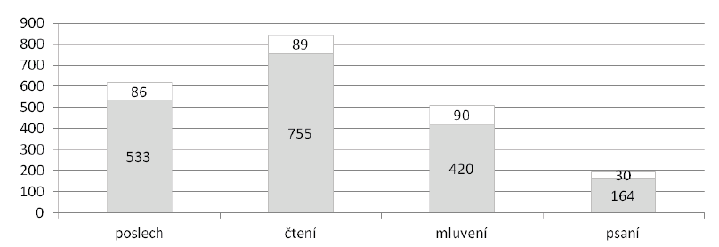
Typické strategie užívané žáky při řešení jazykových úkolů KET
Celkem 2167 jednotek analýzy, z toho 295 v rámci kategorie subjektivní hodnocení:
Notes:
Počty úkolů se lišily – graf pouze pro ilustraci

Slide 16
Typické strategie užívané žáky při řešení jazykových úkolů KET
Sledovány v rámci jednotlivých fází řešení úkolu a ve vztahu k úspěšnosti v úkolu:
Poslech (3 úkoly):
Před: čtení textu a prohlížení obrázků (úspěšní) (3 %)
Během: zaměření na specifické informace (6 %) , kontrola (neúspěšní) (6 %)
Po: kontrola (neúspěšní) (4 %)
Čtení (4 úkoly):
Před: čtení textu a prohlížení obrázků (5 %)
Během: zaměření na specifické informace (3 %), žáky nediferencované čtení (23 %), překlad (úspěšní) (12 %), zpracování obsahu čteného textu (35 %)
Po: kontrola (úspěšní) (5 %)
Mluvení (2 úkoly):
Před: čtení textu a prohlížení obrázků (10 %), příprava promluvy (15 %)
Během: promyšlená promluva (10 %), žákem nediferencované mluvení (8 %), zaměření na plynulost/přesnost sdělení (neúspěšní (7 %), spolupráce se spolužákem (neúspěšní) (7 %)
Psaní (1 úkol):
Před: příprava psaného sdělení (zaměření na obsah u úspěšných na formu u neúspěšných) (16 %), aktivizace kontextových a jazykových znalostí a zkušeností (11 %)
Během: psaní již promyšleného textu (11 %), žákem nediferencované psaní (8 %)
Další kompenzační strategie (při řešení jazykového problému) (7 %)
Receptivní x produktivní dovednosti: kompenzační strategie, výskyt tzv. subjektivního hodnocení úkolu
Notes:
Typické – nejčetnější
U mluvení a psaní se fáze po neukázala jako typická
Subj. Hodnocení – kontextový údaj, žáci hodnotili obtížnost úkolu (hlavně u produktivních d.) – ačkoli byli ve skutečnosti neúspěšní v produktivních dovednostech, hodnotili tyto úkoly jako snadné
Kompenzační u rec. do 2 %, prod. 8 a 18 %, sh u prod. Nad 16 % (poslech 16, čtení 12)

Slide 17
Sekvence strategií
vysoká míra individualizovanosti postupů
Ilustrace postupů k vyřešení úkolu
Příklad čtyřčlenné sekvence strategií užitých k řešení úkolu KET1 na čtení (Ž46):
Příklad čtyřčlenné sekvence strategií užitých k řešení úkolu KET5 na psaní (Ž61):
Notes:
Sekvence – k ilustraci postupů k vyřešení úkolu, sled strategií složený ze tří a více částí (deklarovaných strategií)
Nelze hledat společné znaky
Nejčastější tříčlenné, nejdelší osmičlenná (kompenzační strategie – mluvení)

Slide 18
Diskuse
Jak zlepšovat výsledky žáků? Chceme po žácích příliš?
Slabá vazba strategií na výsledky – otázka měření se jako faktor neukazuje.

Slide 19
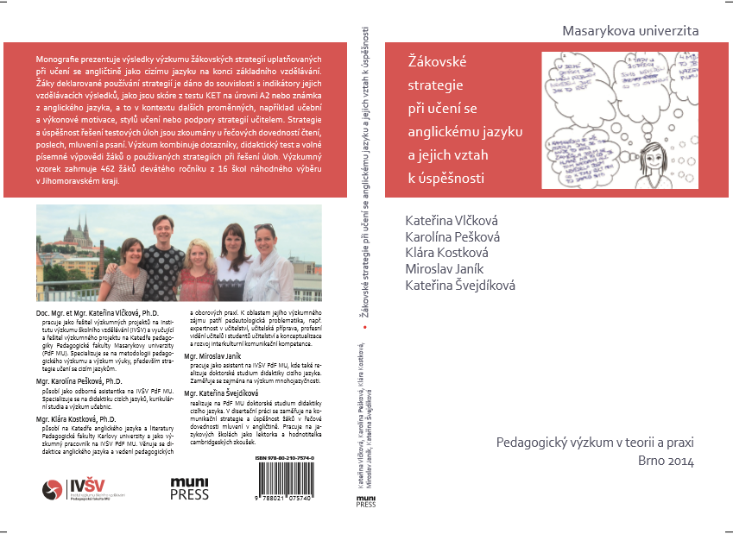
www.munispace.cz

